Slide 1
勉強記録アプリ
Flutterで作成した、勉強した内容を記録して振り返るためのアプリ
2026年度 前期 Flutter課題
開発完了日: 2026/7/8
Flutter課題 / 勉強記録アプリ

Slide 2
シンプルに記録できるアプリを作った
1
このアプリでは、科目・勉強時間・メモを入力して、一覧で確認できます。
入力する内容
確認できる内容
操作できること
科目
勉強時間
メモ
記録一覧
合計勉強時間
記録数
記録の追加
入力チェック
記録の削除
Flutter課題 / 勉強記録アプリ

Slide 3
作る内容を途中で見直した
2
・3年次のミニアプリ集は内容が分かれていて、説明しにくいと感じた
・今回は1つのテーマにしぼって、少しずつ機能を増やす形にした
・自分でも使い道をイメージしやすい「勉強記録」にした
・入力、表示、削除などFlutterの基本を練習できる内容にした
考えたこと
難しすぎる機能を一気に作るより、動くものを毎回少しずつ増やすことを意識しました。
Flutter課題 / 勉強記録アプリ

Slide 4
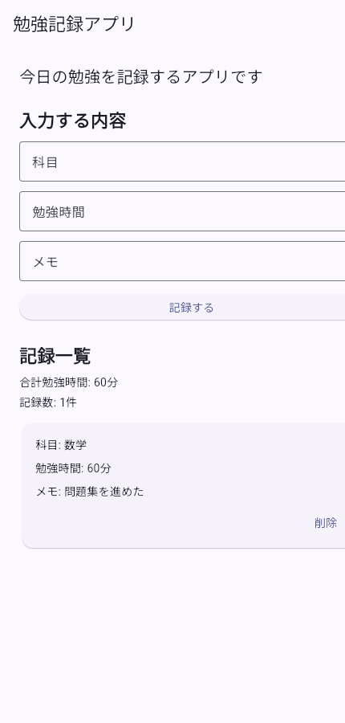
画面は入力欄と記録一覧で構成した
3
実際のアプリ画面です。上で入力し、下の一覧で記録を確認します。
・科目、時間、メモを入力する
・「記録する」を押すと一覧に追加される
・合計時間と記録数を同じ画面で確認できる
・間違えた記録は削除できる
Flutter課題 / 勉強記録アプリ

Slide 5
必要な機能から順番に実装した
4
入力機能
一覧表示
勉強した内容を残すために、科目・時間・メモを入力できるようにしました。
入力した内容を後から見返せるように、記録一覧として表示しました。
入力チェック
削除機能
時間に文字を入れた場合など、間違った入力を防ぐために追加しました。
間違えて登録した記録を消せるように、削除ボタンを付けました。
合計時間と記録数
どれくらい勉強したか、何回記録したかを分かりやすくしました。
Flutter課題 / 勉強記録アプリ

Slide 6
最後に空の状態も分かるようにした
5
削除機能を入れたあと、記録が0件になったときに画面が空っぽに見える問題がありました。
追加した表示
追加した理由
記録がないときは「まだ記録がありません」と表示します。
削除したあとも、アプリが正常に動いていることが分かるようにするためです。
小さい変更ですが、使う人が迷わない画面にするための仕上げとして入れました。
Flutter課題 / 勉強記録アプリ

Slide 7
授業ごとに少しずつcommitした
6
・5/13: 企画変更、資料作成
・5/20: 基本画面を作成
・5/27: 入力フォームを追加
・6/3: 入力した内容を一覧に追加
・6/10: 入力チェックを追加
・6/17: 削除機能を追加
・6/24: 合計勉強時間を表示
・7/1: 記録数を表示
・7/8: 空の状態表示と発表資料を整理
一気に完成させるのではなく、動く部分を確認しながら履歴を残しました。
Flutter課題 / 勉強記録アプリ

Slide 8
AIは調べるための補助として使った
7
使った場面
気をつけたこと
アプリ案の整理
Flutterの書き方確認
エラー原因の調査
テストコードの作成補助
発表資料の構成整理
コードをそのまま進めすぎない
動作確認をする
あとで見返して分かる内容にする
難しすぎる書き方は避ける
AIだけで完成させるのではなく、自分で確認しながら少しずつ進めることを意識しました。
Flutter課題 / 勉強記録アプリ

Slide 9
実装できなかった機能もある
8
今回は基本機能を完成させることを優先したため、以下は今後の改善点にしました。
データ保存
日付ごとの記録
グラフ表示
アプリを閉じても記録が残るようにしたいです。
いつ勉強したかを分けて見られるようにしたいです。
科目ごとの時間や合計時間を見やすくしたいです。
今回の判断
保存やグラフまで入れると説明と確認が難しくなるため、まずは入力・表示・削除が確実に動く形にしました。
Flutter課題 / 勉強記録アプリ

Slide 10
Flutterの基本を確認しながら完成させた
9
・TextFieldで入力を受け取る
・ボタン操作で画面の状態を変える
・Listを使って記録を一覧表示する
・入力チェックと削除処理を入れる
・テストを実行して動作を確認する
最終的に、勉強内容を入力して、一覧で確認し、不要な記録を削除できるアプリになりました。
Flutter課題 / 勉強記録アプリ

